Slide 1
§4.4 赝势方法
—— 近自由电子模型中假定周期性势场的起伏很小，可以将其看作是微扰，对一些金属计算得到的能带结果和实验结果是相符的
—— 在实际的固体中，在原子核附近，库仑吸引作用使周期性势场偏离平均值很远，在离子实内部势场对电子波函数影响很大，其波函数变化剧烈
—— 显然势场不能被看作是起伏很小的微扰势场。这样的矛盾必须用赝势来解决

Slide 2
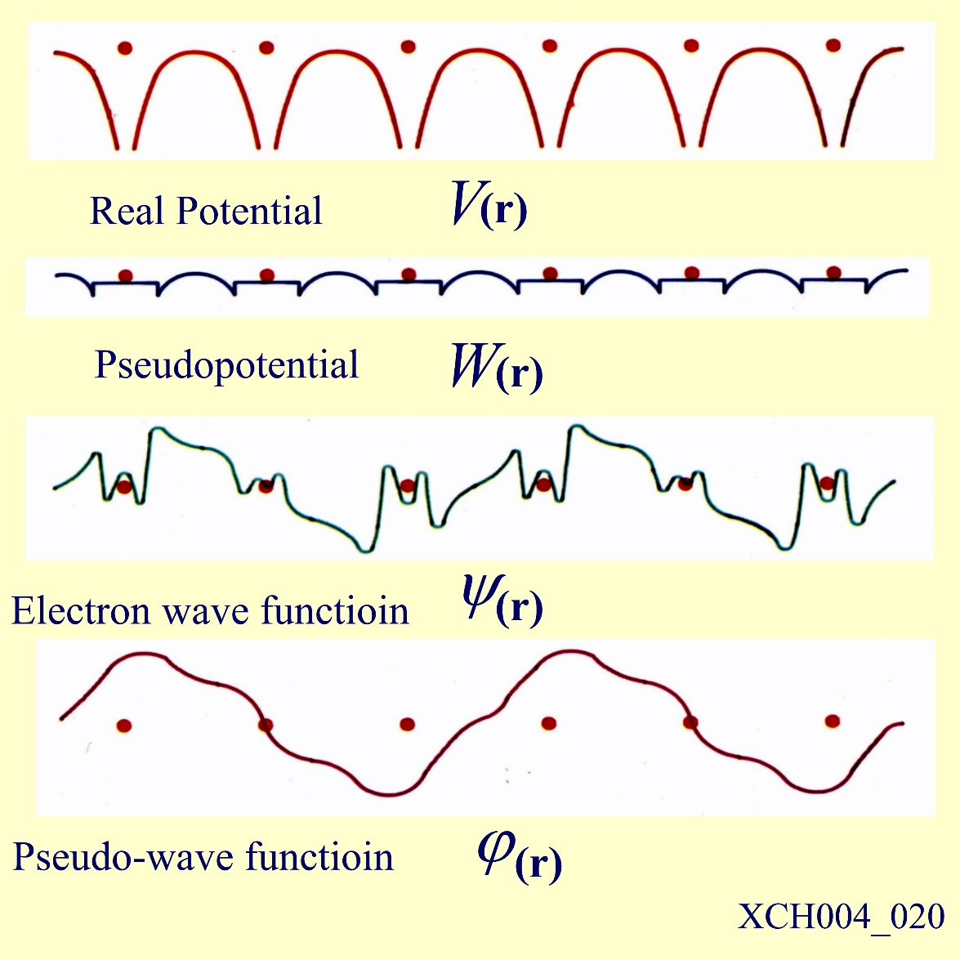
赝势的近似方法
应包含离子势和价电子的作用
可以选择的简化模型有很多种
模型中包含一个或几个参量
通过计算的结果与实验相比较确定参量
可进一步预言其它方面的性质

